Slide 1


MONITOREO DE CAMPO MCP-ES:
Socio: ORQUÍDEAS DEL MAR
29 Octubre 2024

Slide 2

PROYECTO:
Reforzar la respuesta nacional al VIH, centrándose en las poblaciónes clave y alineándose con los objetivos internacionales, 2022-2024.

Slide 3
PRINCIPALES
LOGROS Y AVANCES

Slide 4
INDICADORES:
Prevención, testeo, Referencias Efectivas y positividad
65.2%
51.6%
86.4%
37.5%

Slide 5
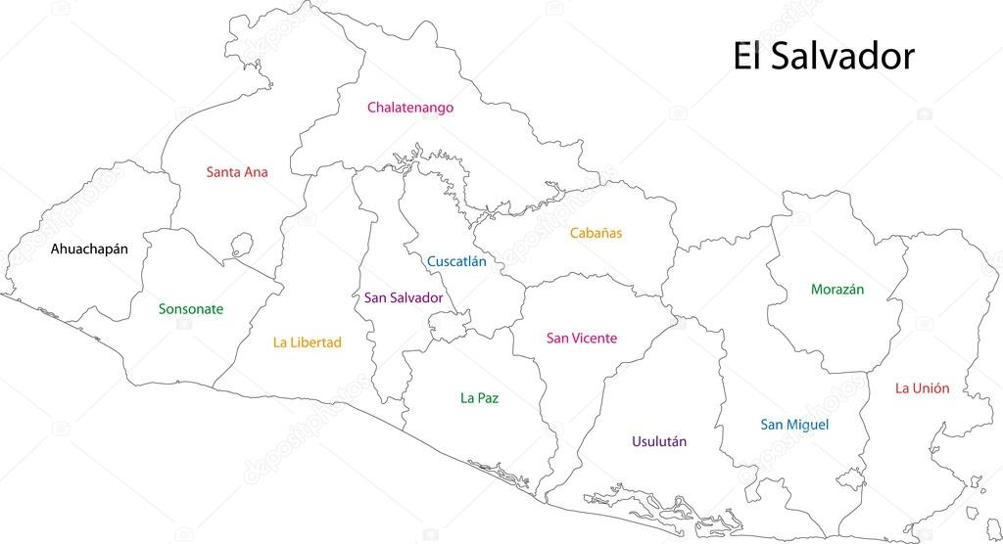
INDICADOR: Positividad
1 CN
2 CN
4 CN
1 CN
1 CN
100% CN – Vinculados
4 MST y 5 MTS

Slide 6
INDICADOR: Referencias Efectivas
REGIONES DE SALUD | No. Establecimientos de salud
Occidental | 7
Oriental | 12
Central | 13
Metropolitana | 28

Slide 7
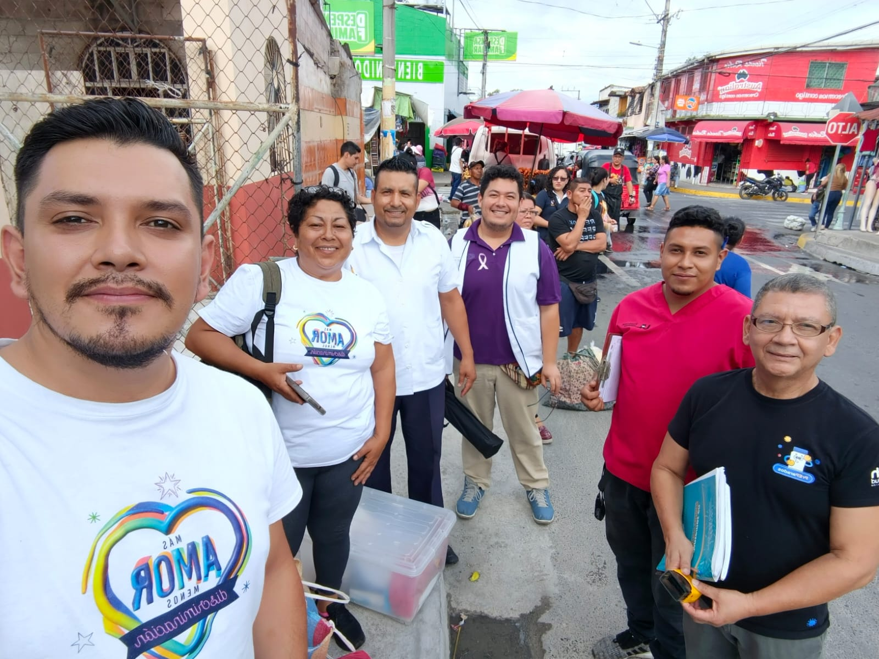
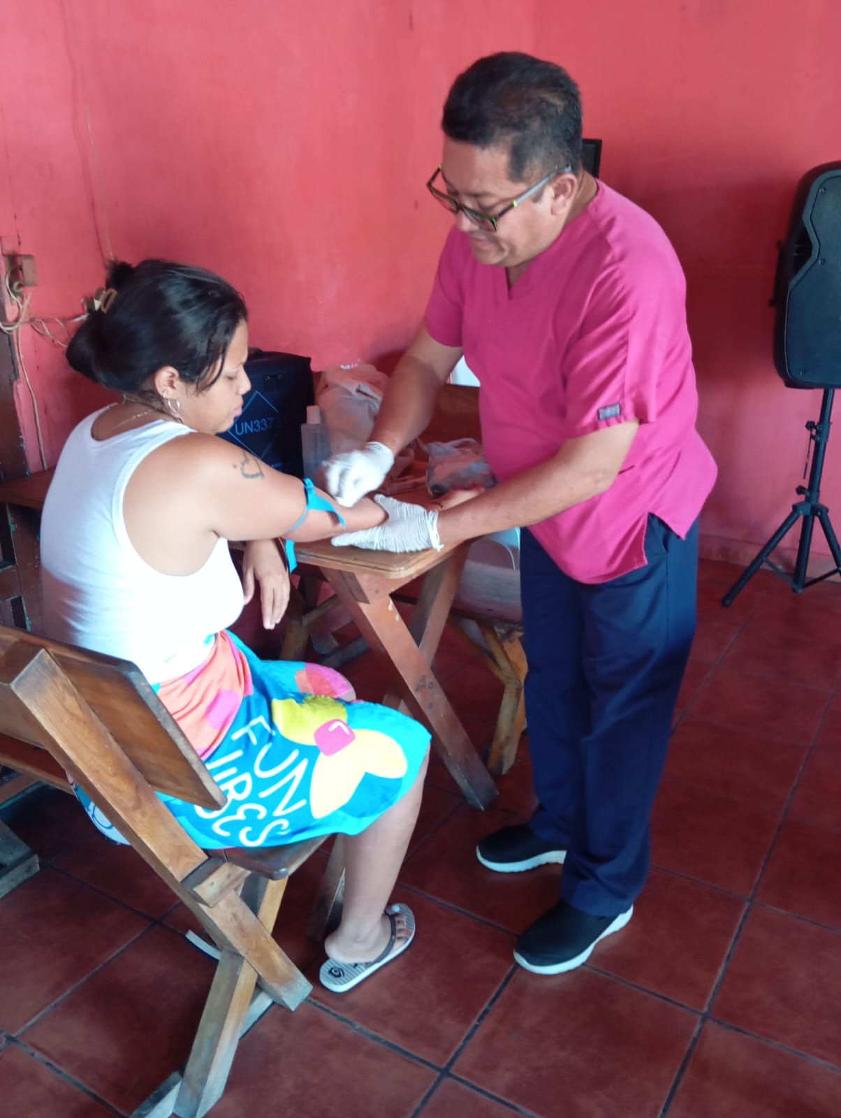
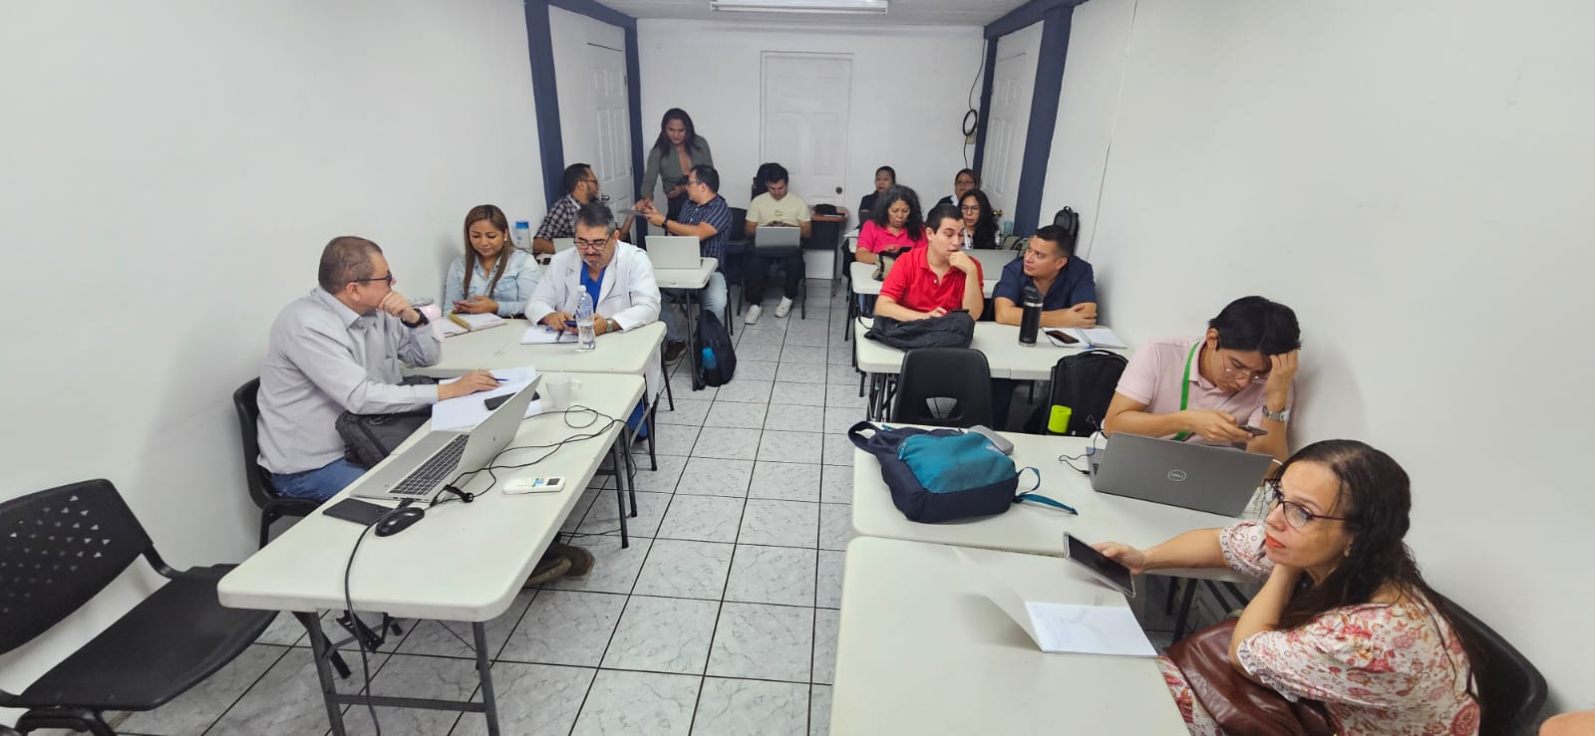
Reuniones trimestrales de coordinación con Regionales de Salud.
Actividades conjuntas con otras organizaciones implementadoras.
Talleres de sensibilización e informativos sobre Sexo Transaccional.

Slide 8
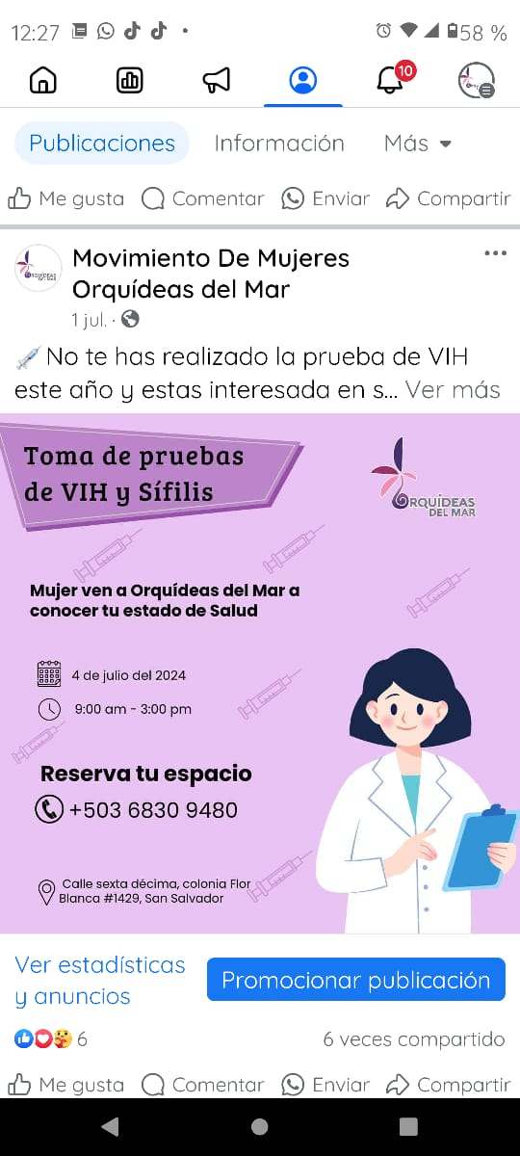
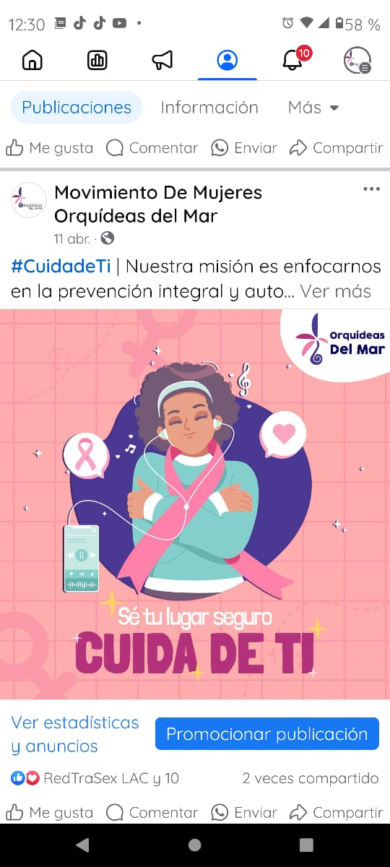
ESTRATEGIA DIGITAL
Con el apoyo de PLAN, se logró publicitar pautas por medio de WhatsApp, Instagram y Facebook. Febrero a julio:
Impresiones: 1,247,627
Alcance: 412,102
Conversaciones: 1,437
Pruebas: 136
Pauta al aire: 5

Slide 9
Laboratorio clínico
Supervisiones del MINSAL
Supervisión del RP en campo
De cara a obtener la Certificación de Laboratorio de confirmación

Slide 10

PLAN DE ACELERAMIENTO

Slide 11
Traslado meta- 1650 del indicador RE-testeo
- Contratación de 2 educadoras
- 1 Educador de UM
- 1 Profesional de Laboratorio
- De septiembre a diciembre
- Contratación de microbus para las actividades

Slide 12
INFORME FINANCIERO

Slide 13
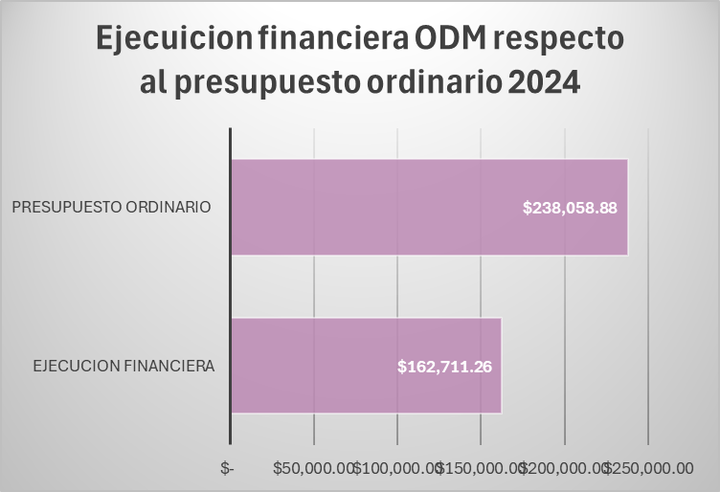
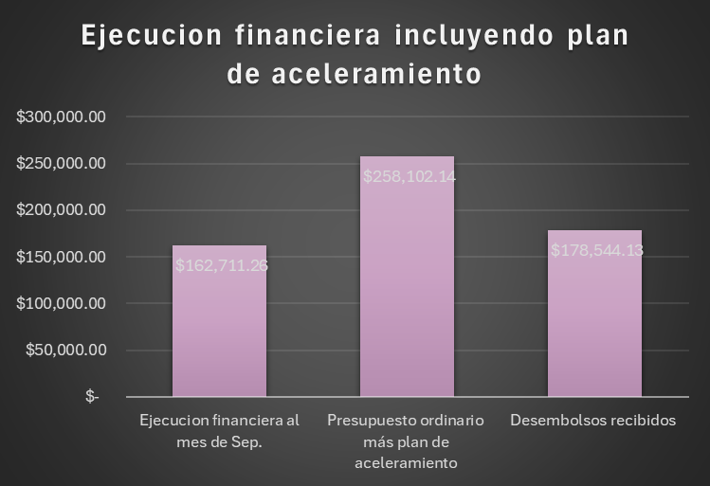

Slide 14
Logros:
Plan de aceleramiento.
Limitantes:
UM con desperfectos mecánicos.
Poco personal.
Mobiliario y equipo de baja.

Slide 15
Logros:
Plan de aceleramiento.
Limitantes:
UM con desperfectos mecánicos.
Poco personal.
Mobiliario y equipo de baja.

Slide 16
- Alerta nacional por dengue y la situación climática.
- Se ha tenido poco apoyo por parte de algunos Unidades de Salud
- Estigma y discriminación por personal de salud.
- Anonimato de MTS – reestructuración de espacios públicos
Interno
- Fallas mecánicas en Unidad Móvil
- Poco personal en campo.
Factores incidentes

Slide 17
Lecciones aprendidas
La dinámica y modalidades del trabajo sexual ha cambiado y se ha diversificado.
Búsqueda activa en otros espacios, fuera de lo conocido, paginas en internet como wuanuncios y otras.
Impulsar procesos de sensibilización sobre estigma y discriminación a prestadores de salud.
Articulación del trabajo con otros actores locales.
Retroalimentación continua al equipo de educación.

Slide 18

Buenas prácticas
Colaboración en el Estudio de Talla Poblacional y en Evaluación de Estrategia de Unidad Móvil.
Programación de actividades en conjunto, tanto con PLAN, como con las Regiones de Salud.
Apoyo continuo por parte de los equipo de PLAN.
Cierto personal de salud comprometido.
Coordinación interinstitucional con diversos actores-
Busqueda activa en diversos espacios
Vinculación oportuna a MTS nuevos casos.

Slide 19

¡Muchas gracias!

